Slide 1
14–16 oed
Electrolysis heli
Wedi’i lawrlwytho o: rsc.li/3OR75FG

Slide 2
Amcanion dysgu
Amcanion dysgu
Ymchwilio’n ddiogel i electrolysis heli.
Nodi a disgrifio eich arsylwadau ar gyfer electrolysis heli.
Defnyddio eich dealltwriaeth o electrolysis i egluro eich arsylwadau a’r cynhyrchion sy’n cael eu ffurfio.
Rhagfynegi’r cynhyrchion fydd yn cael eu ffurfio.

Slide 3
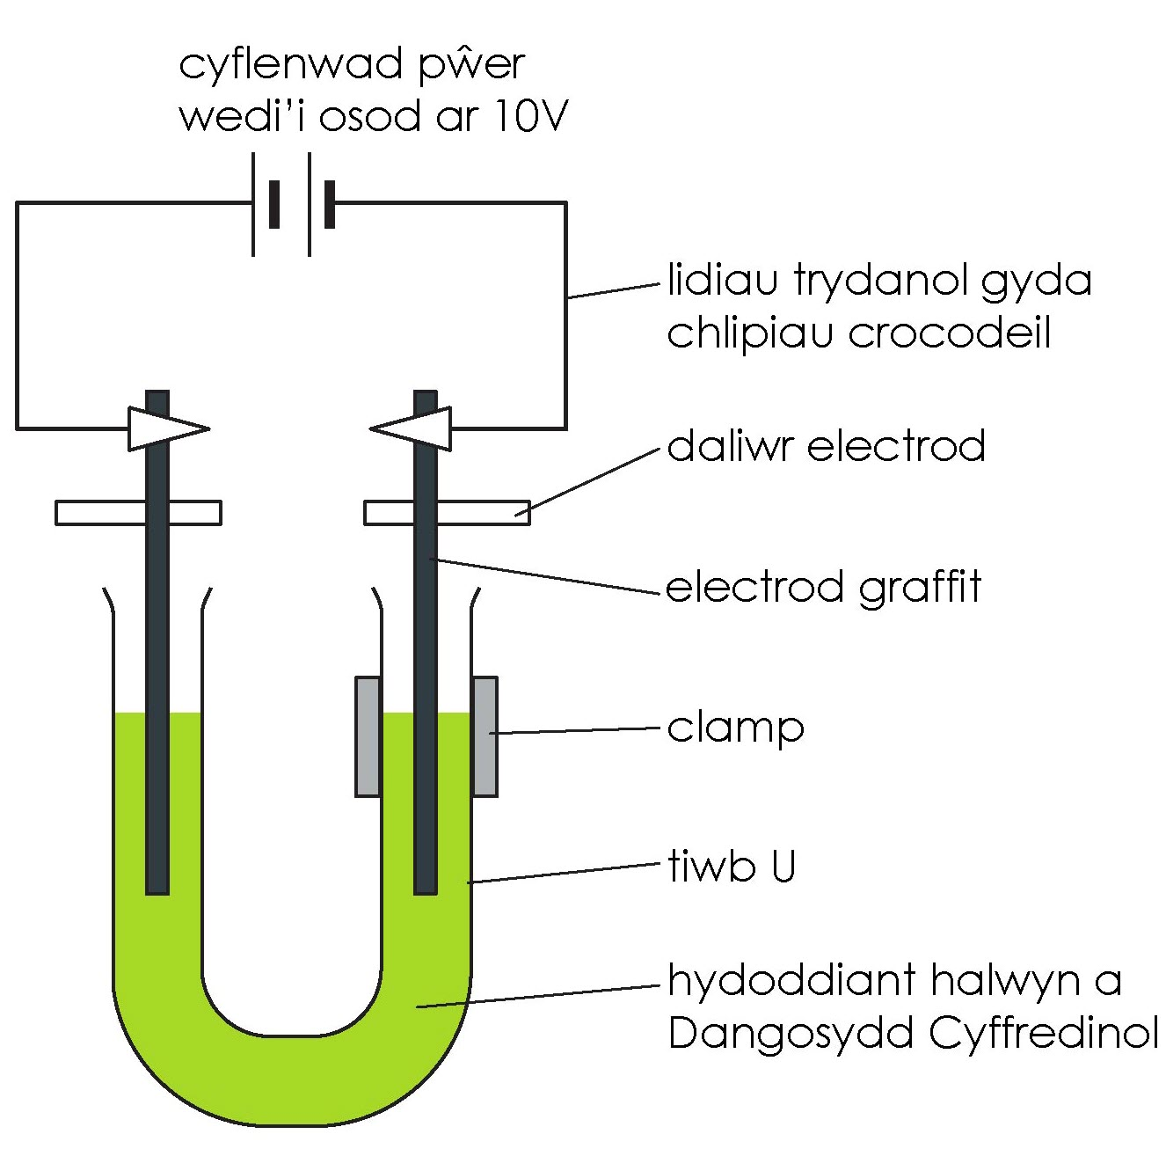
Electrolysis heli
Cyflwyniad
Yn yr arbrawf hwn, byddwch yn arsylwi beth sy’n digwydd yn ystod electrolysis heli (hydoddiant sodiwm clorid), gan ddefnyddio dangosydd cyffredinol i’ch helpu i ddilyn yr adwaith.

Slide 4
Cwestiynau cyn yr arbrawf
Cwestiynau cyn yr arbrawf
Dywedwch pa ïonau sy’n bresennol yn yr hydoddiant hwn.
Dywedwch pa liwiau sy’n dangos presenoldeb asid ac alcali wrth ddefnyddio dangosydd cyffredinol.
Enwch yr electrodau positif a negatif.
Dywedwch pa liw y dylai’r dŵr distyll (dŵr wedi’i ddadïoneiddio) droi pan fydd hydoddiant dangosydd cyffredinol yn bresennol.
Dywedwch pa ïonau fydd yn symud i’r electrod positif a pha ïonau fydd yn symud i’r electrod negatif.
Rhagfynegwch yr hyn y byddwch yn ei arsylwi wrth y ddau electrod ac egluro eich rhesymeg.
Rhagfynegwch y cynhyrchion wrth y ddau electrod ac egluro eich rhesymeg.
Notes:
There is a scaffolded version of these questions available to download as a student worksheet from: https://rsc.li/3OR75FG

Slide 5
Dull
Dull
Rhowch tua 75 cm³ o ddŵr distyll yn y bicer. Ychwanegwch ddau sbatwla gorlawn o sodiwm clorid.
Trowch nes bod yr halwyn yn hydoddi. Yna ychwanegwch sawl diferyn o hydoddiant dangosydd cyffredinol. Trowch i'w gymysgu’n drylwyr. Bydd arnoch angen digon o ddangosydd i droi’r dŵr yn lliw gwyrdd eithaf cryf.
Arllwyswch yr hydoddiant halwyn â lliw arno i mewn i’r tiwb profi siâp U a’i glampio fel y dangosir yn y diagram.

Slide 6
Dull
Golchwch yr electrodau carbon yn ofalus mewn dŵr distyll ac yna’u gosod yn eu lle fel bod tua 3 cm o electrod ym mhob ochr o’r tiwb-U – gweler y diagram. Y ffordd hawsaf o wneud hyn yw drwy ddefnyddio dalwyr electrod.
Cysylltwch lidiau â’r electrodau a’u cysylltu â phecyn pŵer wedi’i osod ar 10V (DC).
Trowch y pecyn pŵer ymlaen ac arsylwi’n ofalus ar yr hyn sy’n digwydd. Gall fod yn ddefnyddiol dal darn o bapur gwyn y tu ôl i’r tiwb-U. Gwnewch yn siŵr bod y tiwb-U yn cael ei gadw’n hollol lonydd yn ystod yr arbrawf.
Diffoddwch y pŵer cyn gynted ag y byddwch yn sylwi ar unrhyw newid wrth yr electrod positif, neu pan fyddwch yn arogli arogl ‘cannydd, tebyg i bwll nofio’. Bydd hyn yn cymryd llai na phum munud, fwy na thebyg.
Dull

Slide 7
Arsylwadau
Arsylwadau
Cofnodwch eich arsylwadau o’r hyn sy’n digwydd yn y mannau canlynol:
Electrod chwith
Electrod de
Canol y tiwb profi siâp U

Slide 8
Rhagor o gwestiynau
Rhagor o gwestiynau
Gan ystyried eich arsylwadau, beth yw’r cynnyrch sy’n cael ei ffurfio wrth yr anod? Eglurwch eich ateb.
Gan ystyried eich arsylwadau, beth yw’r cynnyrch sy’n cael ei ffurfio wrth y catod? Eglurwch eich ateb.
Gan ystyried eich arsylwadau, eglurwch beth ddigwyddodd yng nghanol y tiwb profi siâp U.
Notes:
There is a scaffolded version of these questions available to download as a student worksheet from: https://rsc.li/3OR75FG

Slide 9
Amcanion dysgu
Amcanion dysgu
Ymchwilio’n ddiogel i electrolysis heli.
Nodi a disgrifio eich arsylwadau ar gyfer electrolysis heli.
Defnyddio eich dealltwriaeth o electrolysis i egluro eich arsylwadau a’r cynhyrchion sy’n cael eu ffurfio.
Rhagfynegi’r cynhyrchion fydd yn cael eu ffurfio.
Ydych chi wedi cyflawni’r holl amcanion dysgu?

